Slide 1
CAPSTONE MVP · SECURITY BY DESIGN
mediQ
Zero Cloud Storage
01
의료영상 원본은 병원 PACS 분산 보관
클라우드 중앙 DB에 DICOM 원본 비보관
환자 동의 기반
영상 교류 및 AI 도우미
02
ABAC 11단계 인가
Fail-Closed 조건 교집합 전수 검증
5~10분 유효 단기 HMAC 서명 토큰
Zero Cloud Storage · ABAC 11단계 인가 · 700 Slices CT 스트리밍
700 Slices CT 스트리밍
03
WADO-RS 표준 기반 무지연 Lazy Loading
의료진 PC 로컬 무단 다운로드 원천 차단
시연 웹
https://highpass-demo.japaneast.cloudapp.azure.com/
발표자
하이패스 프로젝트팀 (이재석, 김범희)
데이터
합성 데이터 기반 기술 PoC · 비임상 시연
Notes:
[발표 00:00 ~ 00:30 | 도입 및 정체성 소개]
"안녕하십니까. 환자 동의 기반 클라우드 의료영상 교류 및 비임상 AI 건강도우미 플랫폼, '하이패스 MediQ'의 발표를 맡은 [발표자 이름]입니다.
저희 프로젝트는 기존 병원 간 의료영상 이동 방식인 'CD 발급과 재촬영'의 고질적인 비효율과 방사선 피폭 문제를 해결하기 위해 기획되었습니다.
클라우드에 원본 영상을 저장하지 않는 'Zero Cloud Storage' 원칙과 11단계 ABAC 인가, 그리고 700장 복부 CT 무지연 스트리밍을 실제로 구현하고 검증한 성과를 지금부터 5분간 핵심 위주로 발표해 드리겠습니다."

Slide 2
01. PROBLEM STATEMENT
영상보다 전달 과정에서 맥락이 끊긴다
대표적인 CD 이동 흐름의 3대 한계 · 행정 비용, 불필요한 재촬영, 환자 통제권 부재
01
CD 발급과 대기 시간의 굴레
02
CD 판독 불가 및 재촬영 문제
03
의료 데이터 통제권의 부재
행정 및 비용 낭비
불필요한 중복 피폭
환자 주권 부재
• 환자가 직접 수수료를 내고 CD 발급 대기
• 물리적 CD를 들고 타 병원으로 이동
• 타 병원 등록실에서 재등록 대기 소요
• 연간 수백만 건의 불필요한 행정 비용 발생
• CD 손상, 포맷 불일치, 뷰어 미호환 빈번
• 이전 병원 영상 확인 실패로 CT/MRI 재촬영
• 환자에게 불필요한 방사선 피폭 누적
• 진료 연속성 단절 및 치료 결정 지연
• 내 영상이 누구에게 전달되는지 추적 불가
• 열람 기간이나 목적을 환자가 제한할 수 없음
• 발급 후에는 권한 회수나 철회가 불가능
• 진료 전 검사 의미를 알지 못해 환자 불안 가중
Medi Q / 합성 데이터 · 비임상 기술 PoC · 5분 핵심 피칭
02 / 10
Notes:
[발표 00:30 ~ 01:00 | 청중 공감 및 문제 정의]
"여러분, 대학병원에서 CT나 MRI를 찍고 다른 병원으로 진료를 보러 갈 때, 여전히 환자가 직접 CD를 가방에 넣고 들고 다녀야 한다는 사실을 알고 계십니까?
이 구시대적 방식 때문에 환자는 불필요한 발급 수수료와 번호표 대기 시간을 겪습니다. 더 심각한 것은 타 병원에 갔을 때 CD 포맷이 안 맞거나 손상되어 어쩔 수 없이 CT/MRI를 다시 촬영하게 되면서 불필요한 방사선 피폭에 노출된다는 점입니다.
또한, 내 소중한 의료 정보임에도 어디로 흘러가는지, 누구에게 보여줄지 환자 스스로 제어하거나 회수할 권리가 완전히 배제되어 있었습니다."

Slide 3
02. SOLUTION PROPOSAL
환자가 중심이 되는 다이렉트 의료영상 공유
기존 매체 운반 방식에서 환자 동의 기반 클라우드 스트리밍으로의 패러다임 전환
기존 방식 (CD)
Traditional Flow : 매체 중심의 물리적 운반 절차
01
A병원 검사
➔
02
CD 발급비·대기
➔
03
환자 직접 운반
➔
04
B병원 등록 대기
➔
05
포맷 오류 재촬영
하이패스 (MediQ)
Hi-Pass Flow : 환자 동의 기반 클라우드 다이렉트 스트리밍
환자 스마트폰
동의 생성
➔
Control 서버
ABAC 11 검증
➔
단기 토큰 서명
5분 유효 토큰
➔
A병원 PACS
B병원 직통 스트리밍
✔ CD 발급비 0원 | ✔ 불필요한 방사선 피폭 원천 차단 | ✔ 언제든 권한 철회 | ✔ AI 건강도우미 검사 안내
Medi Q / 합성 데이터 · 비임상 기술 PoC · 5분 핵심 피칭
03 / 10
Notes:
[발표 01:00 ~ 01:30 | 솔루션 패러다임 전환]
"하이패스 MediQ는 이 불편한 매체 전달 방식을 완전히 디지털 혁신합니다.
환자가 스마트폰 웹에서 B대학병원, 진료 목적, 유효기간, 그리고 허용할 CT 검사만을 콕 집어 명시적 동의를 생성합니다.
수신 병원 의사가 접근을 요청하면, 서버가 즉시 11단계 보안 조건을 검증한 뒤 5분 유효 단기 토큰을 서명 발급합니다.
이 토큰을 통해 원본 병원 PACS로부터 필요한 DICOM 영상만을 웹 뷰어로 실시간 스트리밍합니다.
CD를 들고 다닐 필요도 없고, 불필요한 재촬영도 막으며, 언제든 동의를 철회할 수 있는 진정한 환자 중심 서비스입니다."

Slide 4
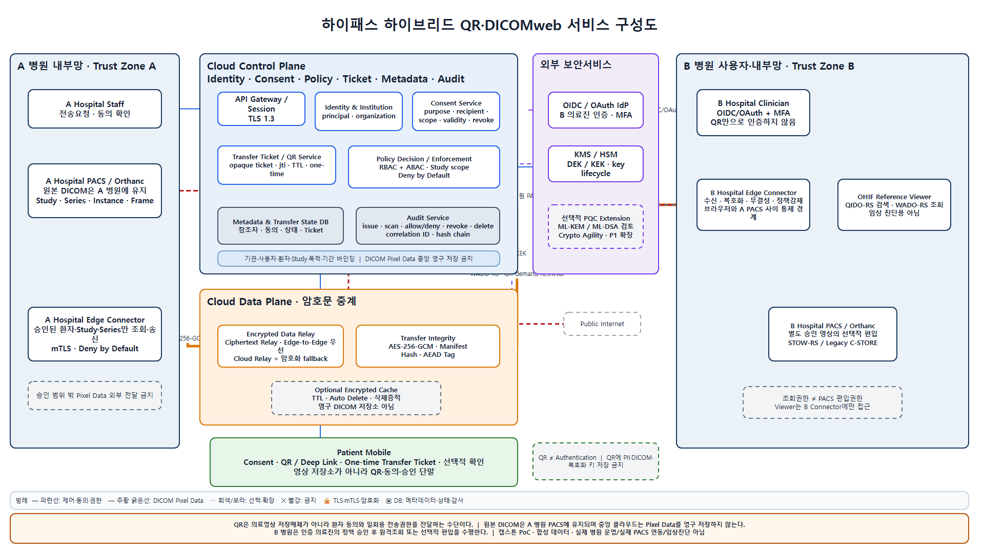
03. SYSTEM ARCHITECTURE
Control Plane과 Data Plane의 완전한 물리적 분리
의료영상 원본을 클라우드 DB에 영구 보관하지 않는 Zero Cloud Storage 원칙 준수
01
Zero Cloud Storage (불변 원칙)
의료영상 원본은 각 병원 PACS(Orthanc)에만 분산 보관하며, 중앙 클라우드 DB에는 DICOM 원본을 절대 지속 저장하지 않습니다.
02
Control vs Data Plane 물리적 분리
Azure Control Plane은 환자 동의, ABAC 인가, 단기 토큰 발급, 감사로그만을 담당하며, 영상 픽셀 데이터는 경유하지 않습니다.
03
필요 최소 전송 (Lazy Loading)
전체 Study를 무차별 다운로드하지 않고, WADO-RS 표준 기반으로 Study ➔ Series ➔ Instance 프레임 단위로 필요한 만큼만 직접 전송합니다.
Medi Q / 합성 데이터 · 비임상 기술 PoC · 5분 핵심 피칭
04 / 10
Notes:
[발표 01:30 ~ 02:00 | 시스템 아키텍처 및 보안 불변식]
"저희 아키텍처의 절대 원칙은 'Zero Cloud Storage'입니다.
민감한 환자 의료영상이 클라우드 중앙에 영구 보관되면 대규모 해킹이나 유출의 표적이 됩니다.
따라서 원본 영상은 각 병원 로컬 온프레미스 PACS에 그대로 머무르고, 클라우드 Control Plane은 오직 동의와 권한, 감사로그만 관리합니다.
의사가 영상을 볼 때만 단기 토큰으로 병원 게이트웨이와 직접 통신하여 프레임 단위로 Lazy Loading 스트리밍합니다. 의료법과 개인정보보호법 가이드라인을 완벽하게 만족하는 구조입니다."

Slide 5
04. SECURITY & AI GOVERNANCE
11단계 교집합 정책 검증과 비임상 AI 안전 가드레일
단 하나의 조건이라도 불충족 시 즉시 차단(Fail-Closed) 및 공인 코퍼스 기반 비임상 RAG
접근통제 엔진
11-Factor Fail-Closed ABAC Gate
AI 가드레일
2-Layer Non-Clinical AI RAG
• 1. consentId 고유 식별자 유효성
• 2. 동의 상태 ACTIVE 여부
• 3. 현재 시각이 validFrom/Until 내인가
• 4. 요청 병원 == 동의된 수신 병원
• 5. 요청 의사 소속 병원 일치
• 6. 요청 Study UID 허용 범위
• 7. 요청 Series UID 허용 범위
• 8. 요청 목적 == 동의 목적
• 9. VIEW_ONLY vs DOWNLOAD 권한
• 10. 단기 토큰 유효시간 (5~10분)
• 11. 토큰 범위 및 HMAC 무결성 서명
• 공인 코퍼스: MedlinePlus 및 간학회 1,019개 검사 토픽 연계
• 한국어 자모 분해 전처리: 조사(은/는/이/가/이란) 정밀 분리
• 2-Layer 분류: 1차 토픽 감지 ➔ 2차 질문 의도(개념/원인/주의) 매핑
• 표제어 단독 입력 시 안전한 기본값(DEFINITION) 자동 반환
• 의료 진단/처방 차단: 약물 용량, 확진 판단 질의 안전 안내 전환
• 의사 상담 리허설: 진료실에서 주치의에게 물어볼 질문 자동 생성
Medi Q / 합성 데이터 · 비임상 기술 PoC · 5분 핵심 피칭
05 / 10
Notes:
[발표 02:00 ~ 02:30 | 보안 인가 엔진 및 AI 안전성]
"보안은 단 하나의 구멍도 허용하지 않습니다.
저희 ABAC 게이트는 환자 동의, 시간, 의사 소속, 검사 UID 등 11개 조건을 교집합으로 검증하며, 하나라도 어긋나면 접근을 차단하고 감사로그를 남깁니다.
또한 함께 탑재된 AI 건강도우미는 미국 MedlinePlus 공인 코퍼스 기반으로 구동되며, 2-Layer 형태소 및 의도 분류기를 통해 진단이나 처방성 질문을 완벽히 차단하고, 환자가 검사 결과를 쉽게 이해하고 의사에게 무엇을 물어볼지 준비하는 안전한 비임상 보조 도구로 엄격히 제한됩니다."

Slide 6
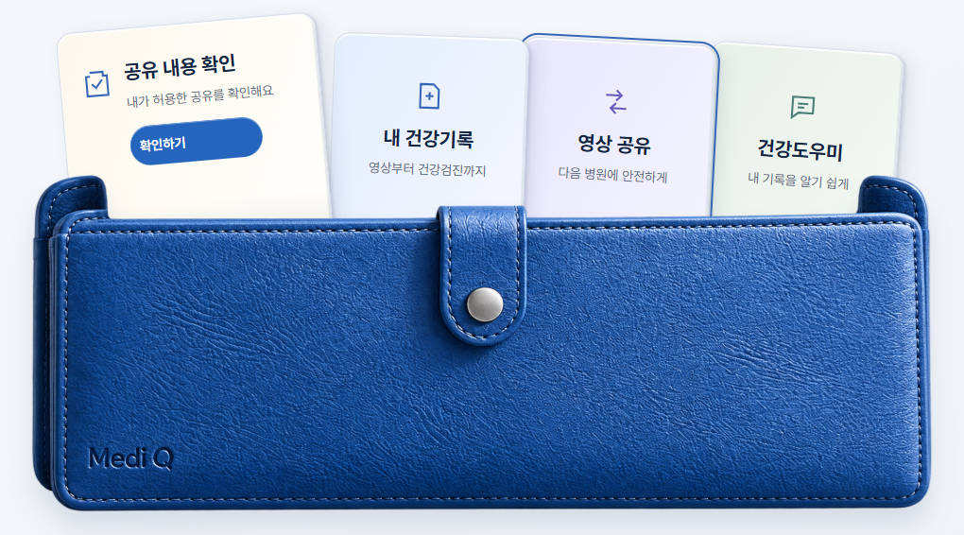
05. LIVE SERVICE · PATIENT PORTAL
직관적인 4대 역할 게이트와 환자 맞춤형 동의 지갑
환자가 직접 수신 병원, 진료 목적, 유효기간, 허용할 복부 CT 검사 범위를 지정하고 언제든 철회
환자 동의 지갑
환자 중심의 공유 통제
✔ 4대 역할 게이트 분리
환자, 의료진, 병원 관리자, 보안 운영자 전용 로그인 화면 제공
✔ 수신 병원 선택
A대학병원에서 B대학병원으로 공유 대상 병원 명확히 지정
✔ 열람 목적 및 기간
진료 목적으로 한정, 1일~30일 사이 유효기간 설정
✔ 검사 단위 선택
전체 진료기록이 아닌, 필요한 특정 복부 CT Study/Series만 선택
✔ 원클릭 동의 철회
언제든 환자가 원할 때 즉시 권한을 파기하는 Revoke 지원
Medi Q / 합성 데이터 · 비임상 기술 PoC · 5분 핵심 피칭
06 / 10
Notes:
[발표 02:30 ~ 03:00 | 라이브 UI 환자 동의 지갑]
"실제 클라우드에 배포된 화면입니다.
좌측은 환자가 접속하는 '의료 공유 지갑' 화면입니다. 환자는 수신할 B대학병원과 진료 목적, 유효기간을 설정하고, 본인이 공유하고 싶은 복부 CT 검사를 직접 선택합니다.
전체 진료기록을 무차별 공유하는 것이 아니라 필요한 검사만 선별 공유하며, 환자가 원하면 언제든 1초 만에 권한을 파기하는 '동의 철회'가 가능합니다."

Slide 7
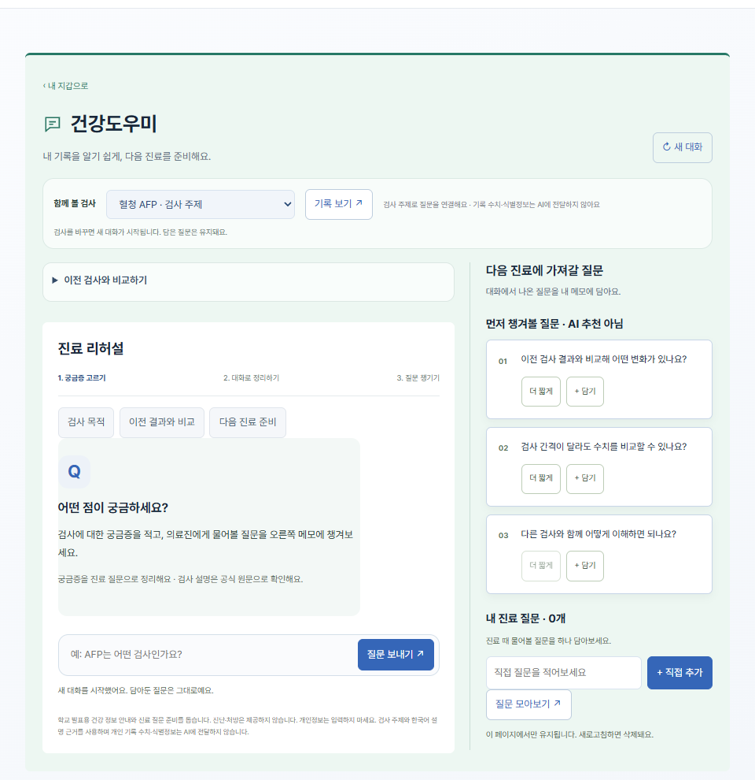
06. LIVE SERVICE · HEALTH HELPER
어려운 검사 결과를 눈높이 설명으로: AI 건강도우미
혈청 알파태아단백(AFP) 검사 결과 연동, 쉬운 개념 해설 및 진료실 의사 상담 리허설
AI 건강도우미
혈청 알파태아단백(AFP) 검사 질의응답 연동
✔ 쉬운 의학 개념 해설
AFP 정상 수치와 간암/간경화 선별검사 목적을 비임상 환자 언어로 해설
✔ 추천 질문 스튜디오
'AFP 검사가 뭔가요?', '초음파와 차이점', '주의사항' 등 원클릭 퀵 질의
✔ 의사 상담 리허설 박스
진료실에서 주치의에게 물어봐야 할 맞춤 질문 3가지를 자동 정리
✔ 공인 학술 출처 투명 표기
MedlinePlus 및 간학회 가이드라인 출처 링크를 명확히 제시하여 신뢰 확보
✔ 한국어 형태소 전처리
체언과 조사를 분리하여 'AFP란', '초음파에 대해서' 등 구어체 질문 완벽 처리
Medi Q / 합성 데이터 · 비임상 기술 PoC · 5분 핵심 피칭
07 / 10
Notes:
[발표 03:00 ~ 03:30 | 라이브 UI AI 건강도우미]
"환자가 검사 결과지에 적힌 어려운 의학 용어를 마주했을 때의 불안을 해소하는 'AI 건강도우미' 화면입니다.
혈청 알파태아단백(AFP)이나 간경화 같은 질환에 대해 질문하면, 정상 수치와 검사 목적을 환자 눈높이로 설명합니다.
특히 우측 하단의 '의사 상담 리허설 박스'는 진료실에서 의사에게 무엇을 물어봐야 할지 핵심 질문을 미리 정리해 주어 진료의 질을 크게 높여줍니다."

Slide 8
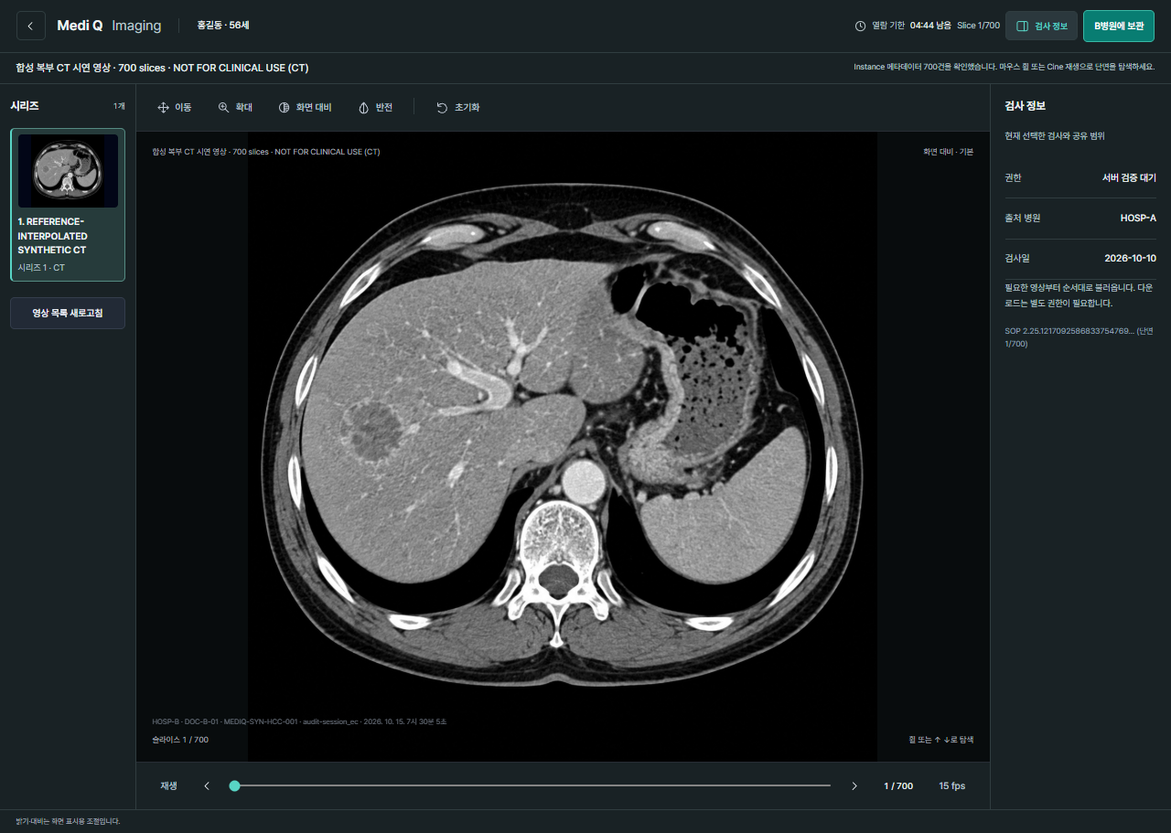
07. LIVE SERVICE · CLINICIAN VIEWER
5분 단기 토큰 기반 700 Slices 복부 CT 뷰어
로컬 PC 무단 다운로드 차단, 5분 유효 단기 토큰 기반 WADO-RS 프레임 지연 스트리밍
의료진 뷰어
700 Slices 무지연 렌더링
✔ WADO-RS 스트리밍
700장 대용량 CT를 다운로드 없이 프레임 단위 초고속 렌더링
✔ 정밀 판독 도구
간 병변 십자선, 다중 단면 연속 스크롤, 윈도우 레벨링, 시리즈 썸네일
✔ 5분 단기 서명 토큰
시간 경과 시 세션 자동 만료로 장기 토큰 탈취 위험 원천 차단
✔ 로컬 다운로드 금지
의료진 PC에 원본 DICOM 파일 무단 저장을 엄격히 차단
✔ DICOMweb 표준 준수
QIDO-RS / WADO-RS 표준으로 기존 병원 PACS와 완벽 호환
Medi Q / 합성 데이터 · 비임상 기술 PoC · 5분 핵심 피칭
08 / 10
Notes:
[발표 03:30 ~ 04:00 | 라이브 UI 700장 복부 CT 뷰어]
"의료진이 마주하는 실제 데스크톱 PACS 뷰어 화면입니다.
B병원 의사가 조회를 요청하면 5분 유효 단기 토큰이 발급되며, 700장에 달하는 초고해상도 복부 CT 슬라이스를 지연 없이 넘겨보며 간 병변 부위를 정밀하게 확인할 수 있습니다.
로컬 PC로의 무단 다운로드는 완벽히 차단되며, 5분이 지나면 토큰이 자동 만료되어 유출 위험이 없습니다."

Slide 9
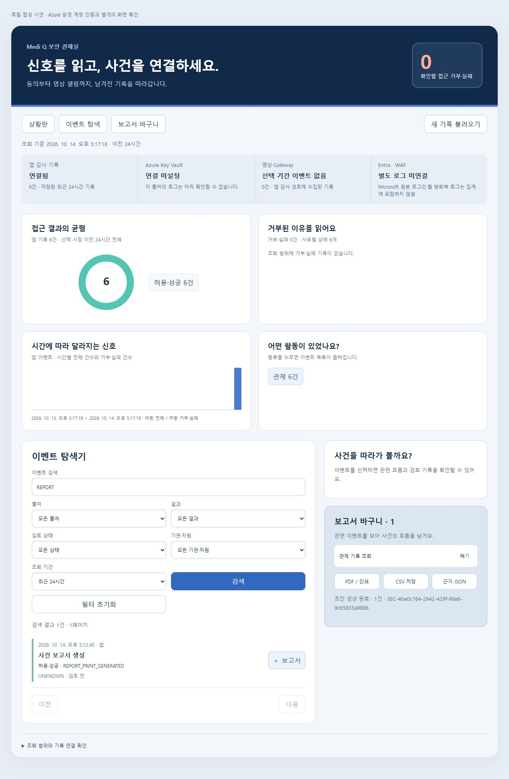
08. LIVE SERVICE · SECURITY CONSOLE
모든 접근을 불변 추적하는 통합 보안 관제 콘솔
토큰 발급, WAF 규칙 이벤트, Key Vault 서명, 비정상 접근 시도 실시간 모니터링
보안 관제실
불변 감사로그와 이상행위 탐지
✔ 15대 주요 행위 전수 로깅
로그인, 동의 생성, 토큰 발급, 프레임 조회, 접근 거부 등 실시간 기록
✔ 사유 코드 기반 거부
DOCTOR_HOSPITAL_MISMATCH 등 명확한 원인 추적
✔ 감사 세션 체인 상관
하나의 감사 세션 ID로 토큰 발급부터 PACS 조회까지 종단 추적
✔ 실시간 이상행위 탐지
단시간 대량 조회, 만료 토큰 반복 사용, 비진료 부서 접근 실시간 경보
✔ 관리자 임의 삭제 금지
감사로그 자체의 무결성을 보장하여 법적 증거력 확보
Medi Q / 합성 데이터 · 비임상 기술 PoC · 5분 핵심 피칭
09 / 10
Notes:
[발표 04:00 ~ 04:30 | 라이브 UI 보안 관제 및 감사로그]
"의료 시스템에서 가장 중요한 '감사 가능성(Auditability)'을 입증하는 보안 관제 화면입니다.
누가, 언제, 어떤 동의를 근거로 영상을 조회했는지 모든 행위가 1초 단위로 불변 기록됩니다.
또한 허용되지 않은 병원이나 만료된 토큰으로 접근하려는 비정상 행위를 실시간으로 감지하고 차단합니다. 관리자조차 임의로 로그를 지울 수 없어 강력한 법적 증거력을 지닙니다."

Slide 10
환자 동의로 열고, 증거와 감사로 닫는다
하이패스 MediQ가 만들어갈 안전하고 끊김 없는 차세대 의료 영상 생태계
환자
의료진
병원·보안
사회·비전
환자 (Patient)
의료진 (Clinician)
병원·보안 (Hospital)
사회·비전 (Society)
• CD 발급·운반 비용 0원화
• 중복 CT/MRI 피폭 예방
• 진료 대기시간 획기적 단축
• 내 의료 데이터 주권 통제
• 타 병원 검사 즉시 스트리밍
• 진료 연속성 및 정확도 향상
• CD 등록 대기 없는 즉시 진료
• 환자 상담 리허설로 효율화
• Zero Cloud Storage 유출 0
• ABAC 11단계 인가·단기토큰
• 불변 감사로그 완벽한 증거력
• 기존 PACS 인프라 유지 연동
• 건강보험 재정 낭비 절감
• 국가 의료정보 교류망 모델
• DICOMweb / FHIR 표준 선도
• 환자 중심 디지털 헬스케어
Medi Q / 합성 데이터 · 비임상 기술 PoC · 10 / 10 · Q&A
Notes:
[발표 04:30 ~ 05:00 | 마무리 및 결론]
"정리하겠습니다.
하이패스 MediQ는 환자에게는 CD 발급 비용과 방사선 피폭 위험을 없애주고, 의료진에게는 지체 없는 진료 연속성을 제공하며, 병원과 사회에는 의료 재정 절감과 완벽한 데이터 보안을 약속하는 실증 플랫폼입니다.
'환자 동의로 열고, 증거와 감사로 닫는다'는 확고한 원칙을 지키며 대한민국 의료 영상 교류의 새로운 지평을 열겠습니다.
경청해 주셔서 대단히 감사합니다."

